Slide 1


ỦY BAN NHÂN DÂN QUẬN 3
PHÒNG GIÁO DỤC VÀ ĐÀO TẠO

Slide 2

ỦY BAN NHÂN DÂN QUẬN 3
TRƯỜNG TIỂU HỌC NGUYỄN THI
MÔN KHOA HỌC
Giáo viên thực hiện: Đồng Thị Thanh Thuỷ
Quận 3, ngày 8 tháng 12 năm 2021

Slide 3
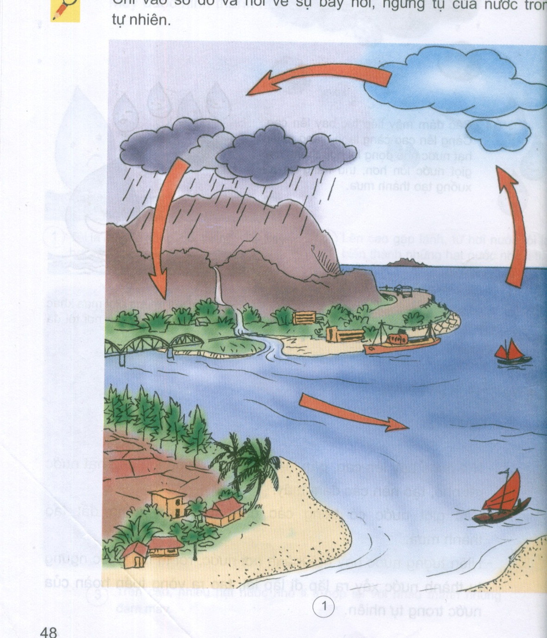
Đố bạn nhé ?
Tôi là mây ! Tôi được hình thành như thế nào?
Hơi nước bay lên cao, gặp lạnh ngưng tụ thành những hạt nước rất nhỏ, tạo nên các đám mây.
Còn tôi là mưa! Tôi từ đâu ra ?
Các hạt nước có trong các đám mây rơi xuống đất tạo thành mưa.

Slide 4
Khoa học
Sơ đồ vòng tuần hoàn của nước trong tự nhiên

Slide 5
1. Vòng tuần hoàn của nước trong tự nhiên.
Dãy núi có dòng suối nhỏ chảy ra sông, sông chảy ra biển.
Quan sát hình vẽ sau và cho biết: Những hình ảnh nào được vẽ trong sơ đồ?
Những đám mây đen và mây trắng. Nhàà cửa, cây cối, tàu thuyền, các mũi tên
Và những hạt mưa rơi từ những đám mây đen xuống ao hồ sông, suối, biển…

Slide 6
Sơ đồ trong hình mô tả hiện tượng gì?
Đáp án:
Bay hơi, ngưng tụ, mưa của nước trong tự nhiên

Slide 7
Hãy mô tả lại sự bay hơi, ngưng tụ, mưa của nước trong tự nhiên ?
Nước đọng lại ở hồ, ao, sông, biển,
không ngừng bay hơi,
biến thành hơi nước.
Hơi nước bốc lên cao,
gặp lạnh, ngưng tụ
Thành những hạt nước rất nhỏ,
tạo thành những đám mây.
Các giọt nước
có trong những đám mây
rơi xuống đất tạo thàmh mưa

Slide 8
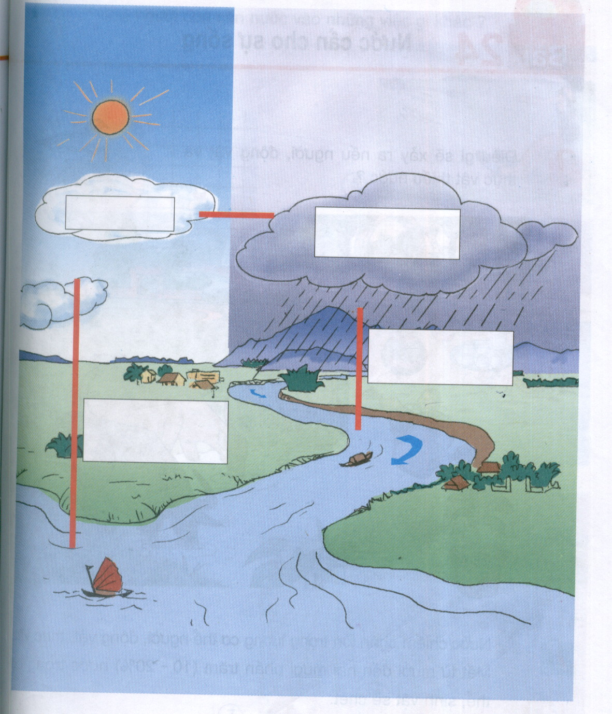
Mây trắng
Mây đen
Mưa
Bay hơi
Điền từ: Mây đen, mây trắng, mưa, bay hơi , và mũi tên thích hợp vào ô trống để mô tả vòng tuần hoàn của nước trong tự nhiên?

Slide 9
Mây trắng
Mây đen
Mưa
Bay hơi
Hiện tượng này xảy ra lặp đi lặp lại tạo ra vòng tuần hoàn của nước trong tự nhiên

Slide 10
2- Em tập vẽ
vòng tuần hoàn của nước trong tự nhiên
Mây trắng
Mây đen
Mưa
Bay hơi

Slide 11






Em có nhận xét gì về thực trạng nguồn nước nơi em ở hiện nay ?
Rất ô nhiễm
Vậy ta phải làm gì ?
Giữ vệ sinh nơi chứa nước như: ao, hồ, sông , suối, biển...

Slide 12

Ghi nhớ
Nước đọng lại ở hồ, ao, sông,
biển, không ngừng bay hơi, biến thành hơi nước.
Hơi nước bốc lên cao,gặp lạnh,
ngưng tụ thành những hạt nước rất nhỏ,
tạo thành những đám mây.
Các giọt nước có trong những đám mây rơi xuống đất
tạo thàmh mưa
Hiện tượng này xảy ra lặp đi lặp lại
tạo ra vòng tuần hoàn của nước trong tự nhiên

Slide 13



Em hãy chọn biểu tượng thể hiện mức độ yêu thích bài học của em:
Rất hài lòng
Hài lòng
Chưa hài lòng

Slide 14
ỦY BAN NHÂN DÂN QUẬN 3
TRƯỜNG TIỂU HỌC NGUYỄN THI
XIN CHÂN THÀNH CÁM ƠN
Giáo viên thực hiện: Đồng Thị Thanh Thuỷ
Trang website của trường Nguyễn Thi https://thnguyenthiq3.hcm.edu.vn

